Slide 1

Заместитель директора по УВР
МБОУ «Средняя общеобразовательная школа №24» г. Читы Шипицына Людмила Александровна
Новые формы организации образовательного процесса. Построение образовательных маршрутов .

Slide 2

Сегодня система российского образования переживает изменения, обусловленные объективными процессами в обществе начала ХХI века. Эти изменения носят инновационный характер и выражаются в гуманизации, информатизации и открытости образования.
Широкое использование возможностей цифровой образовательной среды приводит «к выходу» образовательного процесса за рамки традиционной классно-урочной системы и сопровождается появлением новых форм его организации, а также дает возможность проектирования образовательных маршрутов для обучающихся с использованием цифровых ресурсов, обучающих платформ и дистанционных технологий бучения.

Slide 3
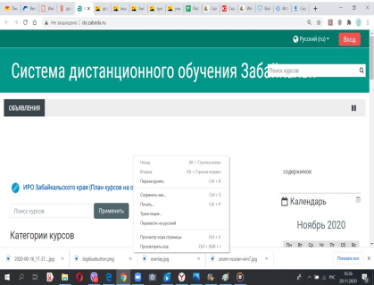
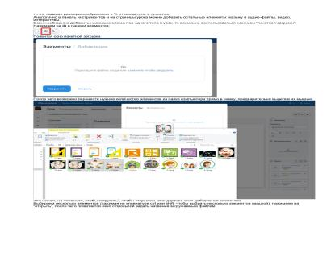
Опыт показывает, что в построении образовательного маршрута ученика с применением цифровых образовательных ресурсов и технологий дистанционного обучения можно использовать асинхронную и синхронную формы обучения. Обычно эти формы педагог чередует.
Асинхронное обучение. Предполагает, что педагог до начала урока размещает в сети все необходимые учебные материалы, задания для самостоятельной работы, контрольные задания. Ребенок учится в любое удобное для него время,. Ученик читает теоретический материал, изучает иллюстрации и видеофрагменты, отвечает на вопросы, выполняет тренировочные и контрольные тесты. Он не ограничен во времени, а учитель координирует деятельность ученика, индивидуализируя и дифференцируя учебный материал. Ребенок может изучать материал с опережением программы, выполнять дополнительные задания повышенной сложности, а также возвращаться к ранее изученному материалу.
Из необходимого для асинхронного обучения материала педагог составляет специальные курсы по школьным предметам. Эти курсы он размещает на сайте, где проходят дистанционные занятия, с помощью системы дистанционного обучения.
Наиболее популярными платформами для организации такой формы обучения являются: Система дистанционного обучения учащихся Забайкалья http://do.zabedu.ru/, а также возможности создания интерактивных уроков и курсов в Конструкторе уроков в системе «Сетевой Город. Образование». https://region.zabedu.ru/

Slide 4
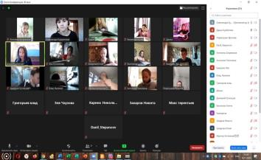
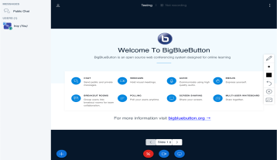
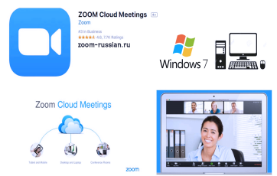
Синхронное дистанционное обучение предполагает взаимодействие учителя и школьников в реальном времени. Для этого учитель может воспользоваться общедоступными сервисами, которые позволяют организовать онлайн-уроки. Данная форма обучения активно использовалась педагогами нашей образовательной организации при организации обучения с применением дистанционных технологий во время ограничительных мероприятий. На сегодняшний день продолжается использование мессенджеров, позволяющих организовать взаимодействие с учеником в режиме видеосвязи и видеоконференции для проведения индивидуальных консультаций, дополнительных занятий, подготовке к олимпиадам, а также в работе с часто болеющими детьми. Организовать общение учителя и ребенка в реальном времени помогают различные мессенджеры, например: WhatsApp, Viber. Для общения с учениками по видеосвязи подойдут Skype и Zoom.
Сервисы из примера выше дают возможность обмениваться информацией
в виде голосовых и текстовых сообщений. Если у собеседника есть веб-камера, с ним можно не только говорить, но и видеть его. Этот способ максимально приближает общение учителя и ребенка к условиям традиционного обучения.

Slide 5
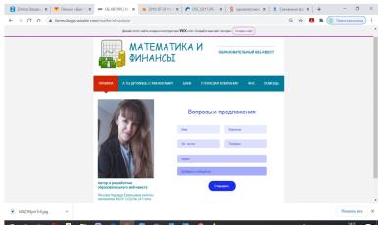
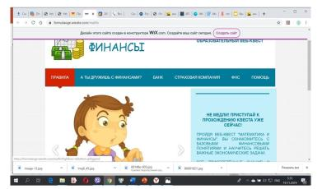
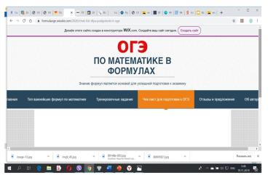
Использование обучающих платформ в построении образовательного маршрута обучающихся позволяет позволяет уделять обучающимся более индивидуальный подход, чем обычно дает традиционное обучение.
Все цифровые образовательные платформы повышают мотивацию обучающихся к самообразованию, развивают культуру включенности в обучение, умение правильно и рационально использовать свое учебное время. Педагоги и обучающиеся школы успешно работают на учебных платформах: «Российская электронная школа», «Учи. Ру», «Проектория», «Я класс», «Фоксфорд»., онлайн сервисы при подготовке к государственной итоговой аттестации, а также создают свои собственные образовательные ресурсы, два из которых представлено на слайде:

Slide 6
Например, образовательная платформа «Российская электронная школа» доступна в сети «Интернет» по адресу: https://resh.edu.ru/.
При построении образовательного маршрута ученика педагоги могут использовать разные возможности :
ЛИЧНЫЙ КАБИНЕТ УЧЕНИКА. СОЗДАНИЕ ИНДИВИДУАЛЬНОЙ УЧЕБНОЙ ТРАЕКТОРИИ: https://resh.edu.ru/guide-materials/show/6
или ЛИЧНЫЙ КАБИНЕТ УЧИТЕЛЯ. СОЗДАНИЕ СТАНДАРТНОЙ УЧЕБНОЙ ТРАЕКТОРИИ ДЛЯ УЧЕНИКОВ: https://resh.edu.ru/guide-materials/show/12 .
Учитель может формировать группы учеников - https://resh.edu.ru/guide-materials/show/9 , назначать индивидуальные задания ученикам : https://resh.edu.ru/guide-materials/show/10

Slide 7
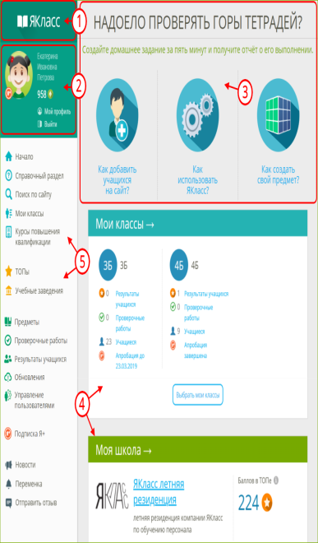
«Я Класс» – это образовательный ресурс, разработанный на базе платформы Gen Exis, полнофункциональной системы обучения и проверки знаний учащихся, совмещённой с электронным журналом.
Портал содержит онлайн-тренажёры по школьной программе и автоматическую проверку домашних заданий. «Я Класс» содержит 1,6 триллиона заданий по 16 предметам школьной программы, ЕГЭ, ОГЭ и ВПР. 65 % учащихся пользуются сервисом с мобильных устройств.
Удобная платформа при построении образовательного маршрута ученика в режиме смешанного обучения.

Slide 8
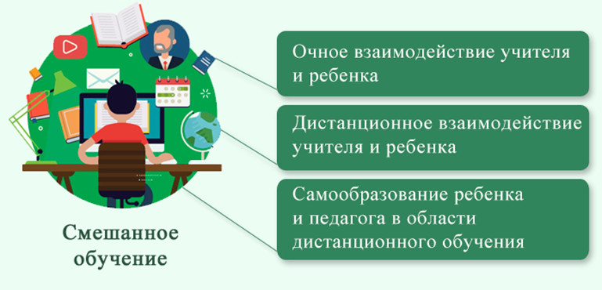
Смешанное обучение предполагает работу с детьми в классе, которую педагог совмещает с онлайн-занятиями. Учебный процесс при смешанном обучении представляет собой последовательность фаз традиционного и электронного обучения, которые чередуются во времени.
Смешанное обучение основано на принципах традиционного учебного процесса, но содержит элементы электронного обучения. Эта технология полностью соответствует требованиям ФГОС, а значит, ее можно и нужно применять на практике.

Slide 9
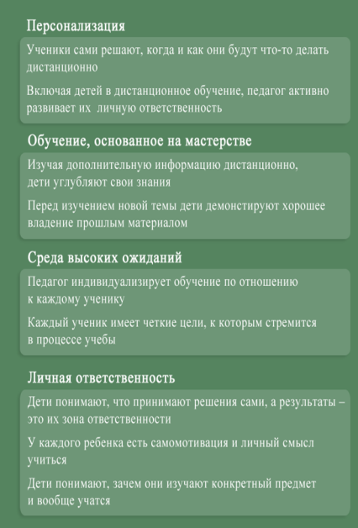
Чем смешанное обучение полезно школе?
1. Автоматизирует педагогическую рутину: позволяет учителям перевести часть нужной, но скучной для школьников работы в онлайн.
2. Способствует профессиональному росту учителей: педагоги учатся работать с электронными образовательными ресурсами, изучают и внедряют современные подходы к обучению в онлайн режиме.
3. Позволяет школе упростить контроль образовательных результатов: с помощью системы дистанционного обучения легко анализировать учебный процесс и вносить в него коррективы.
4.Делает процесс обучения современным: педагоги переходят от простой трансляции знаний к интерактивному общению с учениками.
5. Упрощает работу с детьми с особыми образовательными потребностями: для каждого такого ребенка педагог может разработать индивидуальную образовательную траекторию, подобрать электронные задания таким образом, чтобы школьнику они были по силам.

Slide 10

В современное время, время информационных технологий востребованность применения цифровых и дистанционных форм обучения растёт, т.к. эти формы обучения гибки, удобны и доступны, предполагают широкую вариативность и дифференциацию в выборе и содержания, и форм получения образования. Обучение школьников с применением цифровых и дистанционных технологий при выполнении определённых условий, таких как: наличие качественных интерактивных средств коммуникации (компьютеров, скоростного интернета и т.п.), ответственность и самомотивация обучающихся, осуществление контроля со стороны родителей- является средством обеспечения доступного качественного образования.

